Slide 1
I Encontro Sul-Mineiro de Geografia &
7ª Jornada Científica da Geografia UNIFAL-MG
Alfenas – Minas Gerais – Brasil | 24, 25 e 26 de outubro de 2023
TÍTULO DO TRABALHO (tamanho 48, negrito, maiúsculas e alinhamento centralizado)
Autor(1), Universidade Federal de Alfenas.
Autor(2), Universidade Federal de Minas Gerais.
Autor(3), Universidade Estadual de Minas Gerais.

Slide 2
INTRODUÇÃO
I Encontro Sul-Mineiro de Geografia & 7ª Jornada Científica da Geografia UNIFAL-MG
Alfenas – Minas Gerais – Brasil | 24, 25 e 26 de outubro de 2023
Contextualização e objetivos da pesquisa
Importância sobre o tema
Pergunta de pesquisa/hipótese
Fonte “Times New Roman” tamanho 28. Espaçamento simples. A apresentação terá duração de 10 a 15 min. Recomenda-se salvar o arquivo final em PDF para evitar alterações.

Slide 3
METODOLOGIA
I Encontro Sul-Mineiro de Geografia & 7ª Jornada Científica da Geografia UNIFAL-MG
Alfenas – Minas Gerais – Brasil | 24, 25 e 26 de outubro de 2023
Descrição da metodologia utilizada
Coleta de dados
Variáveis, instrumentos, local e período envolvidos na coleta

Slide 4
RESULTADOS E DISCUSSÕES
I Encontro Sul-Mineiro de Geografia & 7ª Jornada Científica da Geografia UNIFAL-MG
Alfenas – Minas Gerais – Brasil | 24, 25 e 26 de outubro de 2023
Apresentação de gráficos, tabelas ou figuras relevantes
Destaque os principais resultados

Slide 5
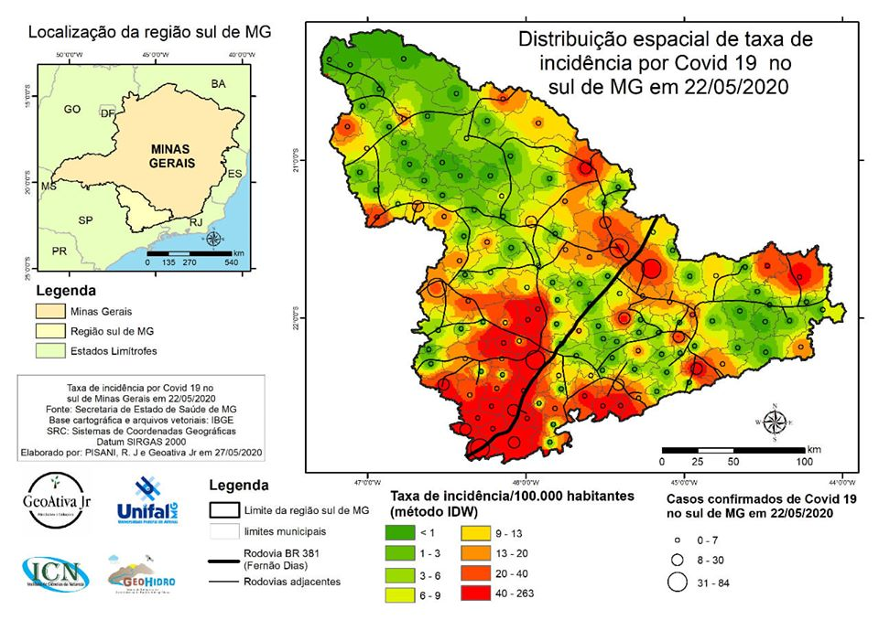
I Encontro Sul-Mineiro de Geografia & 7ª Jornada Científica da Geografia UNIFAL-MG
Alfenas – Minas Gerais – Brasil | 24, 25 e 26 de outubro de 2023
Figura 1: Distribuição espacial de Covid 19 no sul de MG por interpolação de taxa de incidência em 22/05.
Fonte: PISANI, R. J. e Geoativa Jr., (2020).

Slide 6
CONSIDERAÇÕES FINAIS
I Encontro Sul-Mineiro de Geografia & 7ª Jornada Científica da Geografia UNIFAL-MG
Alfenas – Minas Gerais – Brasil | 24, 25 e 26 de outubro de 2023

Slide 7
REFERÊNCIAS BIBLIOGRAFICAS
I Encontro Sul-Mineiro de Geografia & 7ª Jornada Científica da Geografia UNIFAL-MG
Alfenas – Minas Gerais – Brasil | 24, 25 e 26 de outubro de 2023
ALVES, F.D. (Org). A interface rural-urbana nas cidades pequenas no sul de Minas Gerais. Alfenas: Ed. Associação dos Geógrafos Brasileiros - Alfenas, 2023. 311 p. ISBN: 978-65-00-59077-7.
VALE, A. R. d. A agricultura familiar no contexto do agronegócio do café no Sul/Sudoeste de Minas: variações sobre o mesmo tema. In: FERREIRA, Marta Marujo; VALE, Ana Rute do. (Orgs.) Dinâmicas Geográficas no Sul de Minas Gerais. Curitiba: Appris, 2018. p.17-48.

